Slide 1
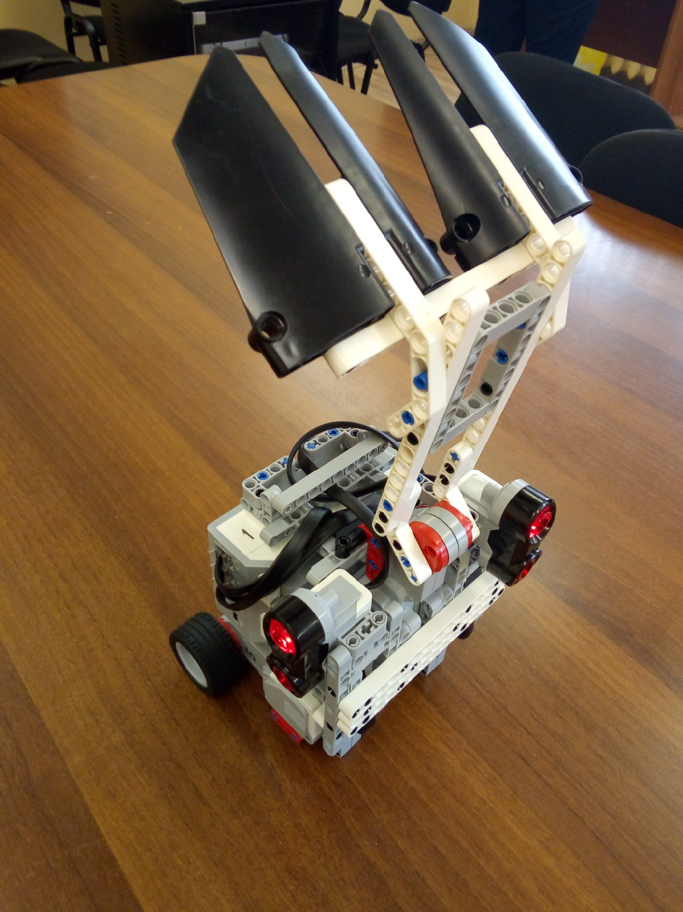
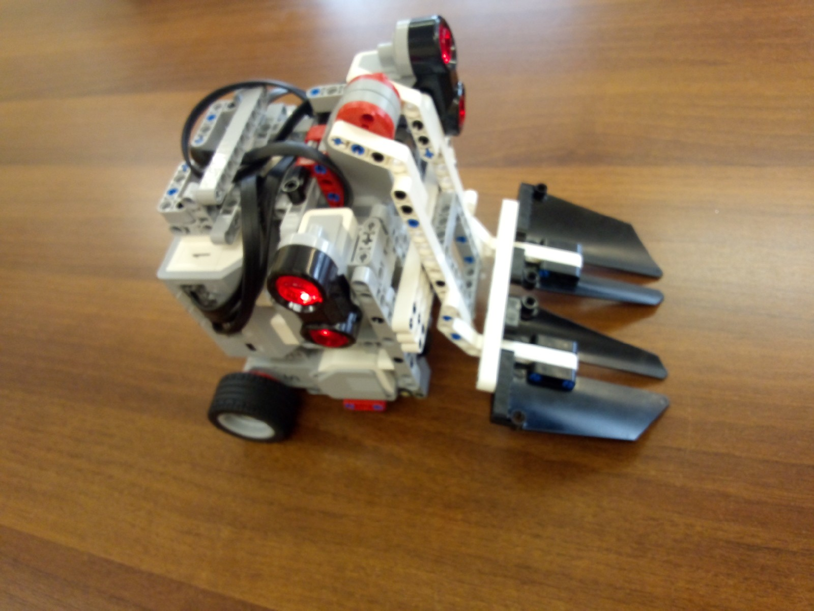
Робот Черный Принц для сумо 15*15. На основе EV3.

Slide 2
Что имеет.
1. 2 ультразвуковых датчика
2. 1 датчик цвета, для определения граница поля
3. 3 мотора(2 основные,1 вспомогательный.)
4.4-е колеса, по 2-а на мотор
5.Прямой привод, без шестеренок
6.Ковш, поддевающий противника

Slide 3
Робот состоит из полностью LEGO деталей.
Для соблюдения размеров 15*15 см ковш поднимается наверх. В начале схватки ковш опускается мотором вниз.
Два ультразвуковых датчика позволяют обнаружить противника, выбрать оптимальное направление движения и поворота именно в сторону противника.
Вес робота не превышает допустимый в 1000 грамм и составляет 836 грамм.

Slide 4
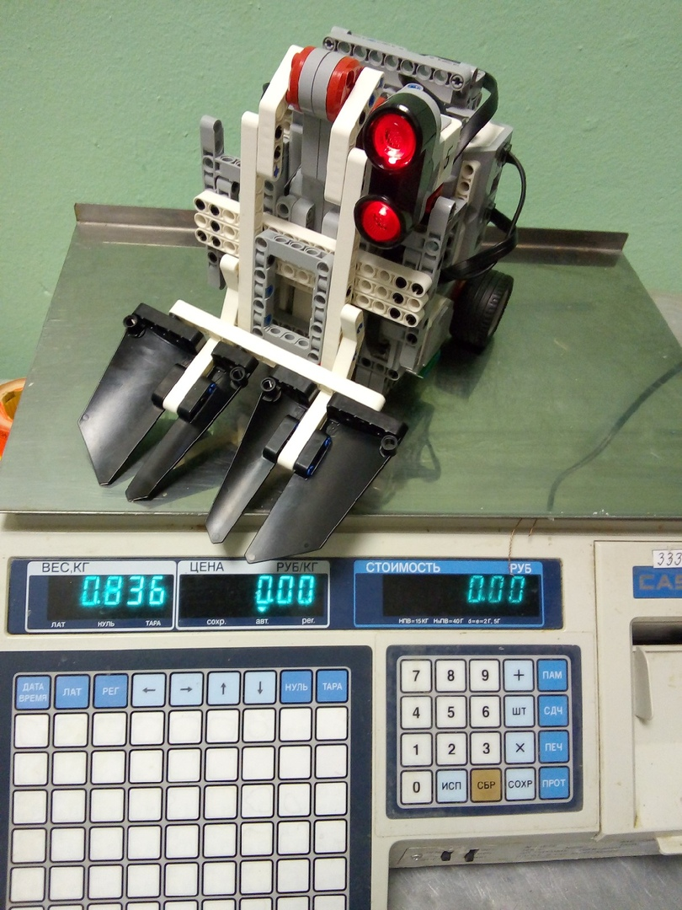
Вес робота
836 г

